Slide 1


Deux numérations pour comprendre le nombre
Quelles différences, quelles ressemblances ?
Eric Mounier
ESPE de l’académie de Créteil (UPEC)
LDAR (Paris Diderot)
Séminaire des inspecteurs de l’éducation nationale chargés de mission en mathématiques
Paris, le 24 Septembre 2018

Slide 2




Ressources pour le cycle 2
Numération et calcul au CP.
Comprendre le nombre pour mieux résoudre des problèmes.
Editions Retz (2016)
Mon Année de Maths (CP, CE1, CE2).
Avec Marie-Sohie Mazollier et Nathalie Pfaff
Editions SED (2016, 2017, 2018)

Slide 3
Plan de la présentation
1e partie :
Position du problème en classe
2e partie :
Eclairages théoriques sur « la » numération
3e partie :
De nouveaux outils pour l’enseignement
Vers des outils de formation

Slide 4
Position du problème en classe au cycle 2
1e partie
Apprendre le nombre
Enseigner le nombre

Slide 5
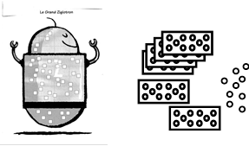
Un exemple en classe : la séquence Ziglotron Cap Maths
Réponse des élèves après 2 séances (réponses des élèves en rouge)
Il faut 45 boutons
Ma commande :
quarante paquets de dix boutons
cinq boutons.
Il faut 25 boutons
Ma commande :
25 paquets de dix boutons
… boutons.
Il faut 34 boutons
Ma commande :
10 paquets de dix boutons
9 boutons.
La 4e séance
Il faut 42 boutons
Ma commande :
4 paquets de dix boutons
2 boutons.
La fin de la séquence : donner du sens aux chiffres

Slide 6
Séquence vidéo de classe n° 1

Slide 7
Pourquoi les élèves ne font-ils pas le lien entre le nombre de paquets de dix et les chiffres dans l’écriture chiffrée du nombre ?

Slide 8
Eléments de réponse
2e partie
Distinguer deux systèmes de numération au CP

Slide 9
« 52 »
Ecriture chiffrée
5x10+2
Notes:
Principes arithmétiques sous tend la numération écrite chiffrée

Slide 10
[cinquante-deux]
« 52 »
Nom du nombre
Ecriture chiffrée
5x10+2
Cinquante deuxième
Deux après cinquante
Notes:
Des principes ordinaux sous-tendent la numération orale.
Sémiotiquement, l’une ne peux être la version écrite de l’autre.
Autres arguments historique :
les numérations orales en premier, suivant les époques les système écrits étaient fort différents et ne traduisaient pas l’oral (on ne disait pas XXXXX II)

Slide 11
[cinquante-deux]
« 52 »
Nom du nombre
Ecriture chiffrée
5x10+2
Cinquante deuxième
Deux après cinquante
Oral
Ecrit
Notes:
Relation entre les signes de chaque numération et la décomposition polynomiale
L’écrit n’est pas la transcription de l’oral.

Slide 12
[cinquante-deux]
« 52 »
Nom du nombre
Ecriture chiffrée
5x10+2
Cinquante deuxième
Deux après cinquante
Oral
Ecrit
Deux numérations distinctes sont enjeu d’apprentissage.
L’une n’est pas la version écrite de l’autre.
Notes:
L’écrit n’est pas la transcription de l’oral.

Slide 13
[cinquante-deux]
« 52 »
Nom du nombre
Ecriture chiffrée
5x10+2
Cinquante deuxième
Deux après cinquante

Slide 14
[cinquante-deux]
« 52 »
Nom du nombre
Ecriture chiffrée
5x10+2
Cinquante deuxième
Deux après cinquante
Comptage
un, deux, trois, … cinquante-deux.
Pas d’organisation de la collection

Slide 15
[cinquante-deux]
« 52 »
Nom du nombre
Ecriture chiffrée
5x10+2
Cinquante deuxième
Deux après cinquante
Comptage
un, deux, trois, … cinquante-deux.
Comptage dix, vingt, …, cinquante, cinquante-et-un, cinquante-deux
Pas d’organisation de la collection

Slide 16
[cinquante-deux]
« 52 »
Nom du nombre
Ecriture chiffrée
5x10+2
Cinquante deuxième
Deux après cinquante
Comptage
un, deux, trois, … cinquante-deux.
Comptage dix, vingt, …, cinquante, cinquante-et-un, cinquante-deux
Comptage des dizaines (5) puis des unités restantes (2) et codage en accolant les chiffres : 52
Pas d’organisation de la collection

Slide 17
[cinquante-deux]
« 52 »
Nom du nombre
Ecriture chiffrée
5x10+2
Cinquante deuxième
Deux après cinquante
Comptage
un, deux, trois, … cinquante-deux.
Comptage dix, vingt, …, cinquante, cinquante-et-un, cinquante-deux
Comptage des dizaines (5) puis des unités restantes (2) et codage en accolant les chiffres : 52
Pas d’organisation de la collection
Organisation de la collection

Slide 18
[cinquante-deux]
« 52 »
Nom du nombre
Ecriture chiffrée
5x10+2
On ne connait pas le nombre de dizaines
Cinquante deuxième
Deux après cinquante
Comptage
un, deux, trois, … cinquante-deux.
Comptage dix, vingt, …, cinquante, cinquante-et-un, cinquante-deux
Comptage des dizaines (5) puis des unités restantes (2) et codage en accolant les chiffres : 52

Slide 19
De la maternelle au CP
Maternelle
CP
1e partie
Notes:
Insister sur la procédure qui porte les propriétés de la numération écrite chiffrée: organiser/coder, pas besoin de connaitre le nom du nombre … mais le nombres de dizaines !

Slide 20
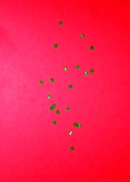
De la maternelle au CP
Maternelle
CP
Comptage oral un à un :
Un, deux, trois, ... , quatorze
Mémorisation : quatorze s’écrit 14
ou utilisation de la file numérique des écritures chiffrées (correspondance mot/geste sur la file)
1 2 3 4 5 6 7 8 9 10 11 12 13 14
Réponse (écriture du mot)
14
1e partie
Notes:
Insister sur la procédure qui porte les propriétés de la numération écrite chiffrée: organiser/coder, pas besoin de connaitre le nom du nombre … mais le nombres de dizaines !

Slide 21
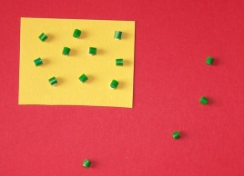
L’écriture chiffrée de la maternelle au CP
Maternelle
CP
Comptage oral un à un :
Un, deux, trois, ... , quatorze
Organisation de la collection en dizaine(s) et unité(s)
Mémorisation : quatorze s’écrit 14
ou utilisation de la file numérique des écritures chiffrées (correspondance mot/geste sur la file)
1 2 3 4 5 6 7 8 9 10 11 12 13 14
Codage de l’organisation :
Pour le nombre d’unité(s) : 4
Pour le nombre de dizaine(s) : 1
Réponse (écriture du mot)
Réponse (positionnement des chiffres)
14
14
1e partie
Notes:
Insister sur la procédure qui porte les propriétés de la numération écrite chiffrée: organiser/coder, pas besoin de connaitre le nom du nombre … mais le nombres de dizaines !

Slide 22
L’écriture chiffrée de la maternelle au CP
Maternelle
CP
Désignation orale obtenu par la comptine : énumération un à un
Organisation de la collection
Recherche de l’écriture chiffrée correspondante
Codage de l’organisation
14
14
1e partie
Notes:
On voit ici tout d’abord un usage important du nombre c’est celui d’indiquer le cardinal d’une collection d’objets, à l’aide d’une désignation parlée. A la maternelle, l’écriture chiffrées est considérée avant tout comme la traduction écrite du nom des nombres dits à l’oral.
A la fin du CP, les écritures chiffrées doivent être utilisées pour résoudre des problèmes nouveaux qui nécessite d’utiliser des propriétés propres à l’écriture chiffrée : par exemple la position des chiffres et le groupement par dix dans une technique opératoire de l’addition posée ou pour comparer, ranger, encadrer les nombres, pour indiquer le cardinal d’une collection,.
Or en classe à différentes occasions les désignations orales sont utilisées pour dire les nombres, par exemple pour indiquer l’opération 42+29 qui fera appel aux chiffres …
Comment enseigner les aspects positionnels de l’écriture chiffrées quand celle-ci est dite, prononcée, ce qui fait donc appel à des connaissances anciennes sur le nombre qui le structurent de manière différente de ce qui est attendu pour la numération de position ? Insister sur la procédure qui porte les propriétés de la numération écrite chiffrée: organiser/coder

Slide 23
Difficultés d’enseignement au cycle 2

Slide 24
Difficultés d’enseignement au cycle 2
A la maternelle: compréhension du nombre via la numération orale
  Emploi de l’écriture chiffrée comme traduction écrite du nom des nombres : « 14 = quatorze »
  Tâches de dénombrement via l’utilisation de la comptine numérique (orale)

Slide 25
Difficultés d’enseignement au cycle 2
A la maternelle: compréhension du nombre via la numération orale
  Emploi de l’écriture chiffrée comme traduction écrite du nom des nombres : « 14 = quatorze »
  Tâches de dénombrement via l’utilisation de la comptine numérique (orale)
Au CP : comment comprendre le nombre via la numération écrite chiffrée ? Alors que :
  Apprentissage de la lecture/écriture du français : les écritures chiffrées comme la traduction de l’oral …
  Travail sur « la » numération et non les numérations
  Décrypter les écritures chiffrées « déjà-là » (exemple de 42)

Slide 26
Les connaissances des élèves
Recherches menées depuis 2010 avec Nadine Grapin, Nathalie Pfaff et Elsa Prigent, et la participation de PE et de leurs élèves

Slide 27
Les connaissances des élèves
Recherches menées depuis 2010 avec Nadine Grapin, Nathalie Pfaff et Elsa Prigent, et la participation de PE et de leurs élèves
Evaluations début CE1 en 2013 et 2014
Lire/écrire (test 0)
Compréhension des écritures chiffrées à travers des tâches de dénombrement (tests 1 & 2)
Population T :
266 élèves d’écoles de Seine-Saint-Denis

Slide 28
Test 0
Ecrire en chiffres
Huit écrit 8 | Treize écrit 13 | Vingt-six écrit 26 | Cinquante-trois écrit 53 | Soixante-quinze écrit 75 | Quatre-vingt-treize écrit 93
97% | 95% | 92% | 92% | 72% | 67%
Soixante-quinze
écrit 65
18%
Quatre-vingt-treize
écrit 83 | écrit 43 | écrit 73
12% | 3% | 3%

Slide 29
Test 1
Temps
non limité
Ecris ici le nombre de ronds

Slide 30
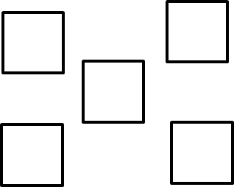
Test 2
Temps limité
Ecris ici le nombre de carrés

Slide 31

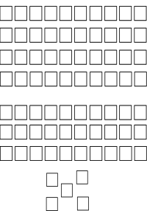
Réponses
Test 1 : « écrire 53 ronds non organisés »
Test 2 : « écrire 75 carrés organisés en dizaines »

Slide 32

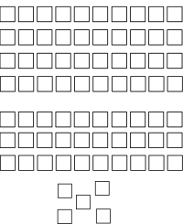
La dizaine
Test 1 : « écrire 53 ronds non organisés »
Test 2 : « écrire 75 carrés organisés en dizaines »
Efficacité non dizaine : 36%
Efficacité dizaine : 53%
Notes:
La réussite implique un comptage par dizaines ou un comptage des dizaines ! Or un comptage par dizaine (dix, vingt, trente, etc.) n’entraîne pas le fait de savoir le nombre de dizaines, ce qui est essentiel pour la numération écrite chiffrée.
En résumé, l’emploi de la dizaine reste relativement faible et de surcroit il ne révèle pas toujours des connaissances qui sont utiles à la compréhension de la numération EC. Il existe une procédure sans passer par le nom du nombre, dans les test proposés elle ne semble pas fréquente.
Rmq:
efficacité « numérotation ou marques diverses » (avec dizaine ou non) = 48/94 = 51%
efficacité « aucunes marques diverses » (avec dizaine ou non) = 27/80 = 34%, ce qui donne en détail
- efficacité « aucunes marques mais avec dizaines » = 23/45 = 51%
- efficacité « aucunes marques et pas de dizaine » = 4/35 = 11%

Slide 33
Les connaissances des élèves
Bilan des recherches menées depuis 2010
Début de CE1
+ Une « bonne » connaissance de dire/écrire
+/- Des connaissances sur le dénombrement contrastées
- Des connaissances sur la compréhension des écritures chiffrées qui apparaissent comme insuffisantes pour une partie non négligeable des élèves

Slide 34
Séquence vidéo de classe n° 2
Notes:
C’est l’oral « quarante-deux » qui est mis en avant, et comment il s’écrit, faisant référence à un savoir de l’année (file numérique, famille des quarante) : l’EC est donc présentée sous la forme écrite du nom du nombre.

Slide 35
Séquence vidéo de classe n° 3
Notes:
L’enseignante reprend une proposition d’un élève, celle qui pourrait lui permettre d’aller dans son sens, l’interprétation est additive donc sans que l’élève n’ai besoin en fait de savoir le nombre de dizaines (il peut compter, dix, vingt, trente, etc. ou dix plus dix, vingt, vingt plus dix trente, etc.). Difficile donc de faire le lien avec le nombre de dizaines (4 dizaines) …

Slide 36
Séquence vidéo de classe n° 4
Notes:
La procédure qui est accessible à tous les élèves est le passage par le comptage des dizaines dans l’oral « quarante-deux » (dix, vingt, trente, etc. avec marquage des dix comme ici ou plus souvent en levant les doigts). Il n’y pas de raison pour que l’élève ne l’utilise pas toujours (car elle est rarement mise en défaut si elle est maitrisée), au détriment de la procédure consistant à faire des groupements de dix et à les compter un par un pour écrire le nombre avec des chiffres. A noter que même si plus tard ils savent par cœur que dans « quarante » il y a quatre dizaines (famille des ...) c’est tout de même la procédure qui passe par le nom du nombre qui est utilisée.

Slide 37
Séquence vidéo de classe n° 1
Notes:
D’où des difficultés à « voir » dans l’EC « 42 » la réponse 4 dizaines et 2 unités …

Slide 38
De nouvelles pistes
3e partie

Slide 39
Est-il possible d’enseigner les écritures chiffrées des nombres entiers :
sans partir de la numération orale,
avec des tâches favorisant aussi la procédure organisation/codage ?
Comment l’apprentissage des deux numérations peut-il s’articuler afin de renforcer la compréhension de chacune ?

Slide 40
Quelques principes
A. Numération orale : mettre l’accent sur ses régularités
-> la découvrir au fur et à mesure de l’année

Slide 41
Quelques principes
A. Numération orale : mettre l’accent sur ses régularités
-> la découvrir au fur et à mesure de l’année
B. Numération écrite chiffrée : la construire et non décrypter des écritures déjà là
  -> à partir de nombres dont les élèves ne connaissent pas encore le nom
  -> proposer des tâches de comparaison

Slide 42
Quelques principes
A. Numération orale : mettre l’accent sur ses régularités
-> la découvrir au fur et à mesure de l’année
B. Numération écrite chiffrée : la construire et non décrypter des écritures déjà là
  -> à partir de nombres dont les élèves ne connaissent pas encore le nom
  -> proposer des tâches de comparaison
C. Les deux numérations : faire le lien via une file numérique adaptée ou sans file numérique

Slide 43
Quelques principes
A. Numération orale : mettre l’accent sur ses régularités
-> la découvrir au fur et à mesure de l’année
B. Numération écrite chiffrée : la construire et non décrypter des écritures déjà là
  -> à partir de nombres dont les élèves ne connaissent pas encore le nom
  -> proposer des tâches de comparaison
C. Les deux numérations : faire le lien via une file numérique adaptée ou sans file numérique
D. Les problèmes numériques :
  Enoncé, choix de l’opération, progressivité - Emmanuel Sander
  puis obtention du résultat via un jeux de cadres (Douady) entre le calcul « avec les noms des nombres » (calcul mental) et celui « avec les chiffres » (calcul posé) - Nathalie Pfaff

Slide 44
A. Numération orale : mettre l’accent sur ses régularités
… et la découvrir au fur et à mesure de l’année

Slide 45
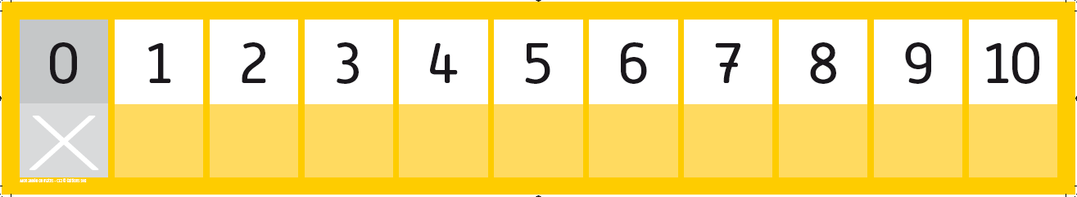
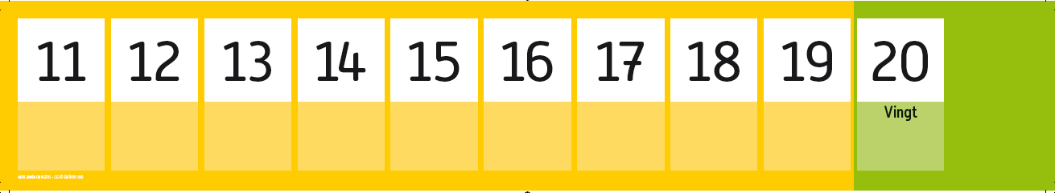
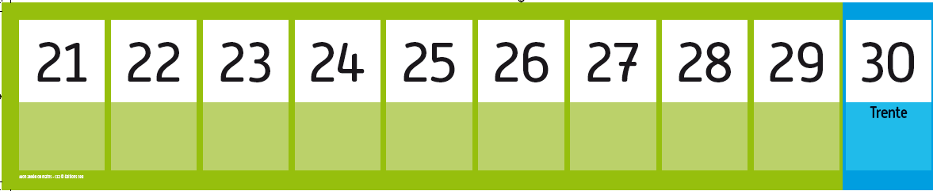
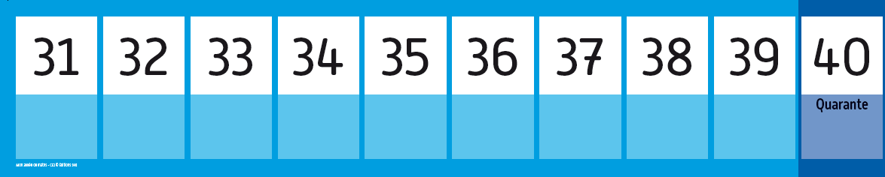
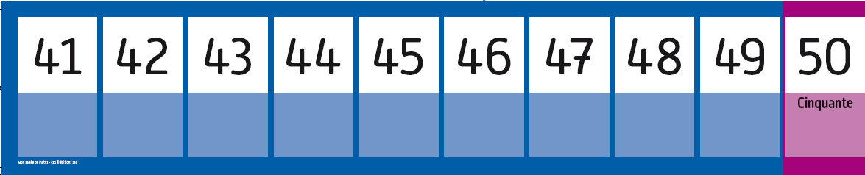
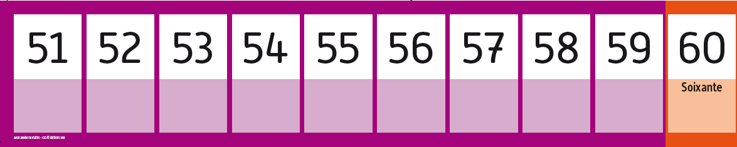
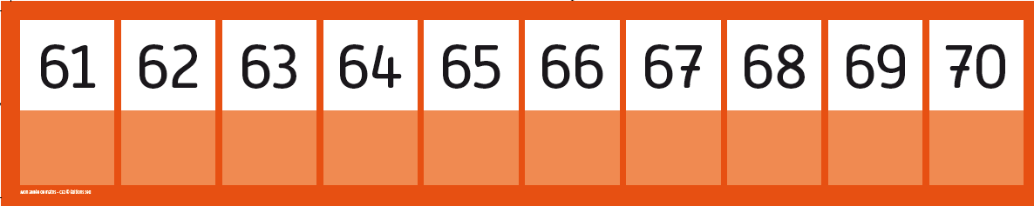
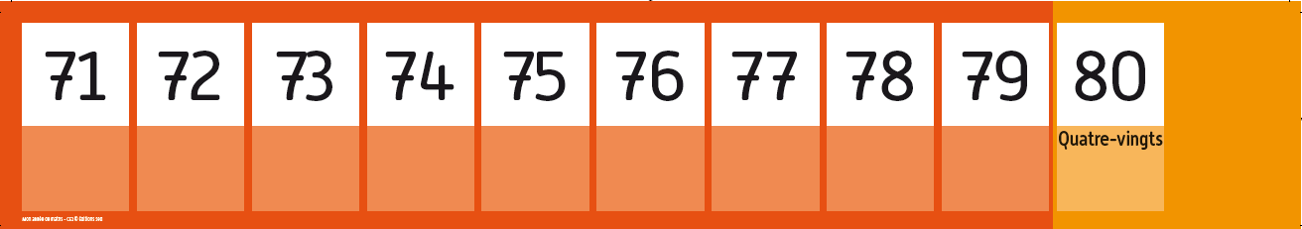
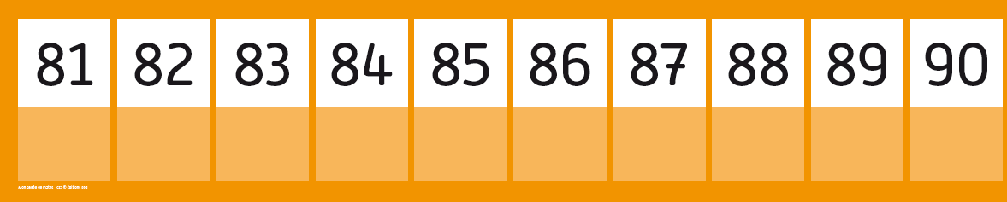
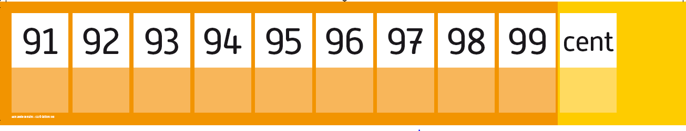
File numérique affichable sur les murs de la classe, plusieurs mètres de long

Slide 46
Programmation de la progression au CP de l’enseignement de la numération orale
La numération orale (comptine)
Notes:
Développement de son apprentissage dans Retz

Slide 47
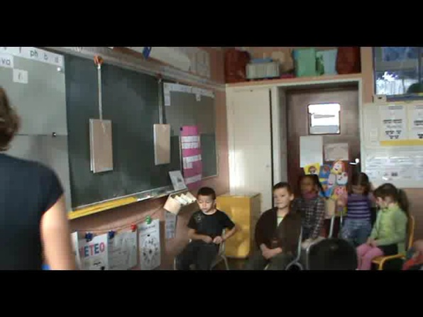
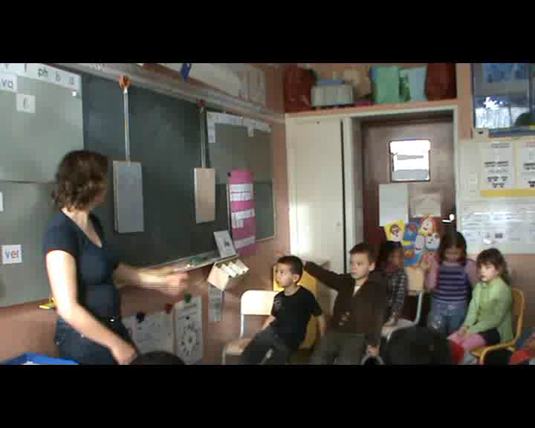
B. Numération écrite chiffrée : la construire et non décrypter des écritures déjà là
Exemple
Comparer rapidement le cardinal de 2 collections d’objets,
en augmentant les quantités en jeu
→la solution du problème passe par l’organisation en groupes identiques
Notes:
Il s’agit de comparer rapidement le cardinal de 2 collections d’objets,
en augmentant les quantités en jeu
→la solution au problème passe par l’organisation en groupes identiques.

Slide 48
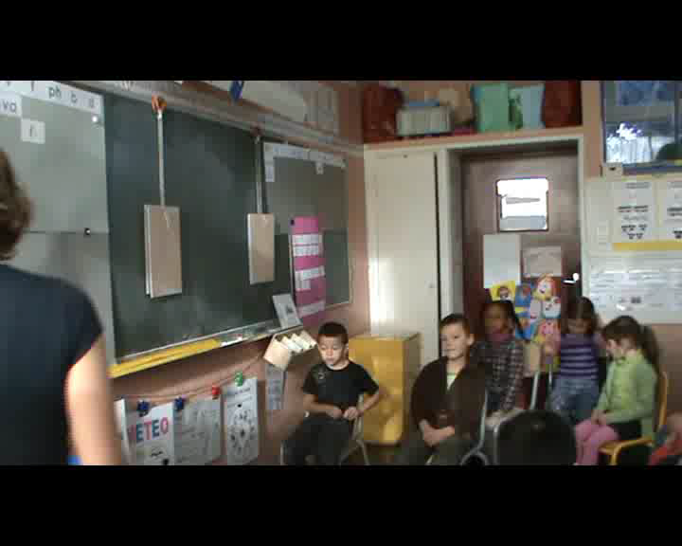
Comparer rapidement le cardinal de 2 collections d’objets,
en augmentant les quantités en jeu
→la solution du problème passe par l’organisation en groupes identiques
Notes:
Il s’agit de comparer rapidement le cardinal de 2 collections d’objets,
en augmentant les quantités en jeu
→la solution au problème passe par l’organisation en groupes identiques. Voici par exemple un des exercices proposés.

Slide 49
Comparer rapidement le cardinal de 2 collections d’objets,
en augmentant les quantités en jeu
→la solution du problème passe par l’organisation en groupes identiques
Notes:
Voici par exemple un des exercices proposés.

Slide 50
Comparer rapidement le cardinal de 2 collections d’objets,
en augmentant les quantités en jeu
→la solution du problème passe par l’organisation en groupes identiques
Notes:
Voici par exemple un des exercices proposés.

Slide 51
C
O
M
P
ARER
Notes:
Ici on est arrivé à l’étape où les groupements de dix ont été introduits.

Slide 52
C
O
M
P
ARER
Notes:
Voici le type de validation proposé. Il ne met pas en jeu la numération parlée (on ne compte pas !).

Slide 53
C
O
M
P
ARER
Notes:
L’étape suivante consiste à poser le problème de codage écrit de l’organisation et de mettre en perspective les choix faits dans l’écriture chiffrée (qu’on élabore donc avec les élèves). Puis à proposer (entre autres) des tâches de comparaison en utilisant les écritures chiffrées.

Slide 54
V
A
L
I
D
ER
Notes:
L’étape suivante consiste à poser le problème de codage écrit de l’organisation et de mettre en perspective les choix faits dans l’écriture chiffrée (qu’on élabore donc avec les élèves). Puis à proposer (entre autres) des tâches de comparaison en utilisant les écritures chiffrées.

Slide 55
CODER
E
C
R
I
R
E
Cinq dizaines et un
XXXXX I
5X 1
C
O
M
PA
R
E
R
5
1
5 1
5 2
1 5
Notes:
L’étape suivante consiste à poser le problème de codage écrit de l’organisation et de mettre en perspective les choix faits dans l’écriture chiffrée (qu’on élabore donc avec les élèves). Puis à proposer (entre autres) des tâches de comparaison en utilisant les écritures chiffrées.

Slide 56
Utilisation du vocabulaire des unités de numération pour verbaliser les actions :
« Il y 4 dizaines là et ici que 3, mais il reste plus d’unités isolées ici que là … pour comparer facilement on peut faire une nouvelle dizaine ».
Puis directement dans les exercices :
comparer : 3d 12u et 4d 5u ; 21u 5d et 72u
écrire les nombres : 3d 12u, 4d 5u, 21u 5d,72u
Convocation d’autres contextes pour comparer et dénombrer des collections organisées ou non, manipulables ou non.
Les collections ne sont pas toujours organisées en un nombre maximal de dizaines, c’est aux élèves d’en prendre l’initiative.
Notes:
Recommandations explicites des programmes.
Ne pas confondre les problèmes d’énumération et ceux liés à la non compréhension de l’EC, cf. les tests précédents.

Slide 57
C. Les deux numérations : faire le lien via une file numérique adaptée
File numérique affichable sur les murs de la classe, plusieurs mètres de long

Slide 58
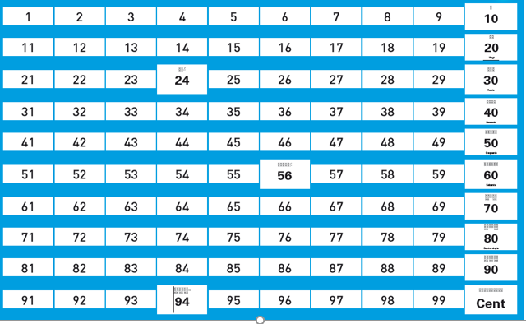
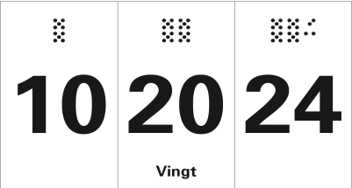
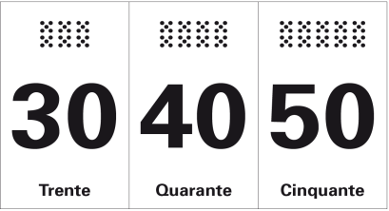
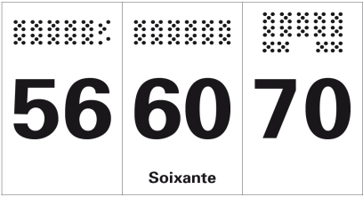
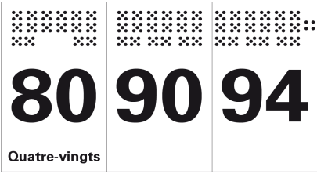
C. Les deux numérations : faire le lien via une file numérique adaptée
Ici est mis en avant le lien avec l’EC grâce aux collections organisées
File numérique affichable sur les murs de la classe, plusieurs mètres de long
Notes:
Une autre file numérique mettant l’accent sur la numération écrite chiffrée tout en conservant les repérant de la numération orale.

Slide 59


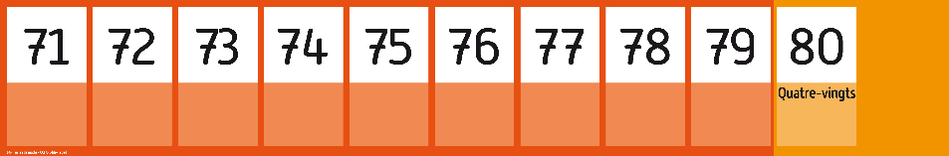
C. Les deux numérations : faire le lien via une file numérique adaptée
Comment écrire soixante-douze ?
Comment dire 72 ?

Slide 60
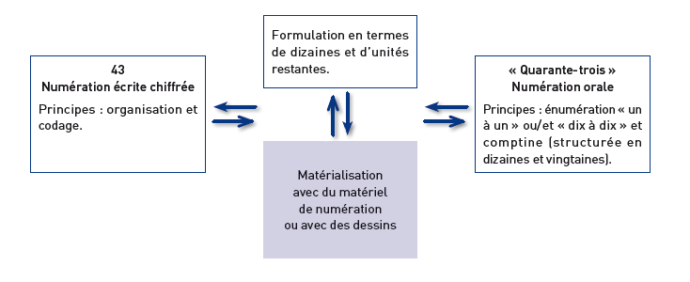
C. Les deux numérations : faire le lien sans file numérique
« 72 »
« Soixante-douze »

Slide 61
Programmation de la progression au CP de l’enseignement des deux numérations
Notes:
Ne pas expliquer les EC déjà là.

Slide 62
Programmation de la progression au CP de l’enseignement des deux numérations
La numération orale (comptine)
Notes:
Ne pas expliquer les EC déjà là.

Slide 63
Programmation de la progression au CP de l’enseignement des deux numérations
La numération orale (comptine)
Séances pour préparer les EC
Pas d’enseignement sur la signification des chiffres
Notes:
Ne pas expliquer les EC déjà là.

Slide 64
Programmation de la progression au CP de l’enseignement des deux numérations
La numération orale (comptine)
Séances pour préparer les EC
Pas d’enseignement sur la signification des chiffres
Les EC des nombres de 1 à 99
Construire
les EC
Notes:
Ne pas expliquer les EC déjà là.

Slide 65
Programmation de la progression au CP de l’enseignement des deux numérations
La numération orale (comptine)
Séances pour préparer les EC
Pas d’enseignement sur la signification des chiffres
Les EC des nombres de 1 à 99
Construire
les EC
Le lien entre les deux systèmes de numération
Lire, dire, écrire les nombres de 1 à 99
Notes:
Ne pas expliquer les EC déjà là.

Slide 66
Programmation de la progression au CP de l’enseignement des deux numérations
La numération orale (comptine)
Séances pour préparer les EC
Nécessité de la dizaine pour organiser des collections afin de les comparer
Les EC des nombres de 1 à 99
Construire
les EC
Le lien entre les deux systèmes de numération
Lire, dire, écrire les nombres de 1 à 99
Notes:
Ne pas expliquer les EC déjà là.

Slide 67
Programmation de la progression au CP de l’enseignement des deux numérations
La numération orale (comptine)
Séances pour préparer les EC
Nécessité de la dizaine pour organiser des collections afin de les comparer
Les EC des nombres de 1 à 99
Coder l’organisation
Le lien entre les deux systèmes de numération
Lire, dire, écrire les nombres de 1 à 99
Notes:
Ne pas expliquer les EC déjà là.

Slide 68
Programmation de la progression au CP de l’enseignement des deux numérations
La numération orale (comptine)
Séances pour préparer les EC
Nécessité de la dizaine pour organiser des collections afin de les comparer
Les EC des nombres de 1 à 99
Coder l’organisation
Le lien entre les deux systèmes de numération
Utiliser une file numérique adaptée pour passer de l’une à l’autre … ou ne pas en utiliser
Notes:
Ne pas expliquer les EC déjà là.

Slide 69
D. Les problèmes
un jeu de cadres entre le calcul « avec les noms des nombres » (calcul mental) et celui « avec les chiffres » (calcul posé)
Idriss a 5 billes, Elsa a 3 billes. Combien ont-ils de billes à eux deux ?
Jeu sur les valeurs des variables didactiques
-> 25 billes et 3 billes
-> 24 billes et 67 billes
-> 30 billes et 20 billes
-> 4 dizaines de billes et 49 billes
Notes:
Non abordé (cf. Nathalie Pfaff). Evolution au-delà de 100 et 1000 en CE1 puis CE2.

Slide 70

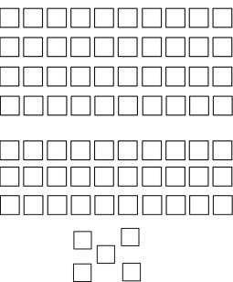
Eléments d’évaluation
Test 0 : écrire en chiffres
Test 1 : « écrire 53 ronds non organisés »
Test 2 : « écrire 75 carrés organisés en dizaines »

Slide 71
Test 0
Ecrire en chiffres
2013-2014
Population T : 266 élèves de début CE1 Ecoles de Seine-Saint-Denis en REP et non REP
Population CDN : 196 élèves, mêmes établissements que les précédents
 | Huit écrit 8 | Treize écrit 13 | Vingt-six écrit 26 | Cinquante-trois écrit 53 | Soixante-quinze écrit 75 | Quatre-vingt-treize écrit 93
T | 97% | 95% | 92% | 92% | 72% | 67%
CDN | 98% | 98% | 94% | 99% | 83% | 75%
 | Soixante-quinze
 | écrit 65
T | 18%
CDN | 9%
Quatre-vingt-treize
écrit 83 | écrit 43 | écrit 73
12% | 3% | 3%
10% | 2% | 0%

Slide 72
L’emploi de la dizaine
Test 1 : « écrire 53 ronds non organisés »
Notes:
Efficacité accrue de la dizaine, donc plus de réussite globale due à l’énumération mieux maîtrisée grâce à sa prise en charge par les dizaines.
La réussite globale passe de 41% à 54%.

Slide 73
L’emploi de la dizaine
Test 1 : « écrire 53 ronds non organisés »
 | Population T 266 élèves | Population CDN 196 élèves
efficacité dizaine | 53% | 57%
efficacité non dizaine | 36% | 46%
La réussite globale passe de 41% à 54%.
Notes:
Efficacité accrue de la dizaine, donc plus de réussite globale due à l’énumération mieux maîtrisée grâce à sa prise en charge par les dizaines.
La réussite globale passe de 41% à 54%.

Slide 74
L’emploi de la dizaine
Test 1 : « écrire 53 ronds non organisés »
Dans ce test, la dizaine est essentiellement utile pour l’énumération (ne pas oublier de ronds, ne pas en compter deux fois),
elle n’est pas indispensable pour réussir.
Notes:
Efficacité accrue de la dizaine, donc plus de réussite globale due à l’énumération mieux maîtrisée grâce à sa prise en charge par les dizaines.
La réussite globale passe de 41% à 54%.

Slide 75
L’emploi de la dizaine
Test 2 : « écrire 75 carrés organisés en dizaines »
Dans ce test, la dizaine est indispensable pour réussir …
Population T
Population CDN
Notes:
Différence entre CDN et non CDN due à la méthode … ou/et au fait que les élèves ont plus fréquenté les maths pendant l’année de CP… (Aline Blanchouin)
Ils utilisent plus la dizaine. Ici on n’a pas pu estimer comment ils utilisaient la dizaine pour la population T mais on l’a fait pour la population CDN. Dans des tâches similaires de dénombrement (similaires aux tâches 1 et 2) entre 55% et 69% des élèves CDN utilisent la procédure de comptage des dizaines.
Le reste utilisent essentiellement la procédure par la comptine des dizaines (dix, vingt, trente, …).
Des premiers résultats sur des populations tests (donc non CDN) montre que la proportion des élèves qui compte une à une les dizaines est bien plus faible, c’est pourtant cette procédure qui met en jeu les principes de l’EC.

Slide 76
L’emploi de la dizaine
Test 2 : « écrire 75 carrés organisés en dizaines »
Dans ce test, la dizaine est indispensable pour réussir … mais on peut réussir sans connaître le nombre de dizaines.
Par exemple :
dix, vingt,…, soixante-dix, …, soixante-quinze
oral traduit en l’EC « 75 »
Population T
Population CDN
Notes:
Différence entre CDN et non CDN due à la méthode … ou/et au fait que les élèves ont plus fréquenté les maths pendant l’année de CP… (Aline Blanchouin)
Ils utilisent plus la dizaine. Ici on n’a pas pu estimer comment ils utilisaient la dizaine pour la population T mais on l’a fait pour la population CDN. Dans des tâches similaires de dénombrement (similaires aux tâches 1 et 2) entre 55% et 69% des élèves CDN utilisent la procédure de comptage des dizaines.
Le reste utilisent essentiellement la procédure par la comptine des dizaines (dix, vingt, trente, …).
Des premiers résultats sur des populations tests (donc non CDN) montre que la proportion des élèves qui compte une à une les dizaines est bien plus faible, c’est pourtant cette procédure qui met en jeu les principes de l’EC.

Slide 77
L’emploi de la dizaine
Test 2 : « écrire 75 carrés organisés en dizaines »
Une observation fine de chaque procédure est nécessaire pour savoir si l’élève est aussi capable de dénombrer les dizaines (7) et les unités (5) pour obtenir ensuite l’EC « 75 »
…
donc sans passer par le nom du nombre « soixante-quinze ».
Population T
Population CDN
Notes:
Différence entre CDN et non CDN due à la méthode … ou/et au fait que les élèves ont plus fréquenté les maths pendant l’année de CP… (Aline Blanchouin)
Ils utilisent plus la dizaine. Ici on n’a pas pu estimer comment ils utilisaient la dizaine pour la population T mais on l’a fait pour la population CDN. Dans des tâches similaires de dénombrement (similaires aux tâches 1 et 2) entre 55% et 69% des élèves CDN utilisent la procédure de comptage des dizaines.
Le reste utilisent essentiellement la procédure par la comptine des dizaines (dix, vingt, trente, …).
Des premiers résultats sur des populations tests (donc non CDN) montre que la proportion des élèves qui compte une à une les dizaines est bien plus faible, c’est pourtant cette procédure qui met en jeu les principes de l’EC.

Slide 78
L’emploi de la dizaine
Test 2 : « écrire 75 carrés organisés en dizaines »
Une observation fine de chaque procédure est nécessaire pour savoir si l’élève est aussi capable de dénombrer les dizaines (7) et les unités (5) pour obtenir ensuite l’EC « 75 »
Population T
Population CDN
D’autres tâches sont indispensables pour appréhender les connaissances des élèves sur les EC, en particulier avec des collections organisées partiellement en dizaines (manipulables et non manipulables), mais aussi des expressions en unités de numération (12u et 4d) et des problèmes
Notes:
Différence entre CDN et non CDN due à la méthode … ou/et au fait que les élèves ont plus fréquenté les maths pendant l’année de CP… (Aline Blanchouin)
Ils utilisent plus la dizaine. Ici on n’a pas pu estimer comment ils utilisaient la dizaine pour la population T mais on l’a fait pour la population CDN. Dans des tâches similaires de dénombrement (similaires aux tâches 1 et 2) entre 55% et 69% des élèves CDN utilisent la procédure de comptage des dizaines.
Le reste utilisent essentiellement la procédure par la comptine des dizaines (dix, vingt, trente, …).
Des premiers résultats sur des populations tests (donc non CDN) montre que la proportion des élèves qui compte une à une les dizaines est bien plus faible, c’est pourtant cette procédure qui met en jeu les principes de l’EC.

Slide 79
CP, CE1, CE2

Slide 80
CP, CE1, CE2
Avec les unités de numération
Introduction de la centaine comme étant 10 dizaines (puis 100u) :
comment s’écrit 12d 3u ?
Introduction du millier comme étant 10 centaines (puis 100d et 1000u):
comment s’écrit 12c 3d 5u ?
Verbaliser les actions, comparer, écrire les nombres : 12d 10c 8u 2m

Slide 81
CP, CE1, CE2
Avec les unités de numération
Introduction de la centaine comme étant 10 dizaines (puis 100u) :
comment s’écrit 12d 3u ?
Introduction du millier comme étant 10 centaines (puis 100d et 1000u):
comment s’écrit 12c 3d 5u ?
Verbaliser les actions, comparer, écrire les nombres : 12d 10c 8u 2m
Contextualiser/décontextualiser
Convocation d’autres contextes pour comparer des collections organisées ou non, manipulables ou non.

Slide 82
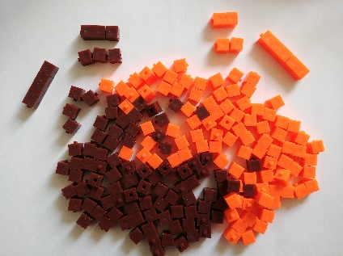
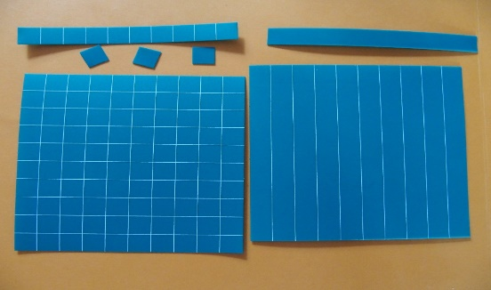

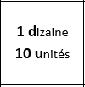
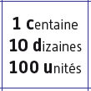
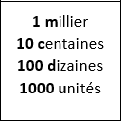



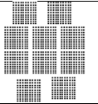
CP, CE1, CE2
Avec les unités de numération
Introduction de la centaine comme étant 10 dizaines (puis 100u) :
comment s’écrit 12d 3u ?
Introduction du millier comme étant 10 centaines (puis 100d et 1000u):
comment s’écrit 12c 3d 5u ?
Verbaliser les actions, comparer, écrire les nombres : 12d 10c 8u 2m
Contextualiser/décontextualiser
Convocation d’autres contextes pour comparer des collections organisées ou non, manipulables ou non.
Représenter, le matériel de numération :
Evolution :
Les collections ne sont pas toujours organisées en un nombre maximal de milliers, centaines, dizaines.
Unités assemblables d, u | Unités solidaires c, d, u recto/verso | Etiquettes m, c, d u recto/verso

Slide 83
Outils de formation

Slide 84
Outils de formation
Questionner l’emploi de la dizaine : quelle procédure à favoriser pour la conceptualisation du nombre via l’écriture chiffrée ?

Slide 85
Outils de formation
Questionner l’emploi de la dizaine : quelle procédure à favoriser pour la conceptualisation du nombre via l’écriture chiffrée ?
Réponse :
Rendre disponible deux procédures pour procurer un outil de vérification de la réponse :
  la procédure qui ne passe pas par le nom du nombre (codage d’une organisation)
  et une procédure qui passe par le nom du nombre.
Travailler avec des collections manipulables (cf. matériel) ou non, organisées partiellement, totalement ou pas du tout
Travailler avec les unités de numération (programmes) :
  2u 5d (aspect positionnel); 4d 12u (aspect décimal); 12u 4d (les deux aspects)

Slide 86
Outils de formation
Questionner la file numérique : en quoi favorise-t-elle la compréhension de la numération écrite chiffrée ou celle de la numération orale ?

Slide 87
Outils de formation
Questionner la file numérique : en quoi favorise-t-elle la compréhension de la numération écrite chiffrée ou celle de la numération orale ?
Réponse:
Utiliser la file numérique pour passer explicitement de l’une à l’autre (jeu de cadres)
… et parfois ne pas en utiliser (matériel, unités de numération)

Slide 88
Outils de formation
Sites
  https://www.reseau-canope.fr/bsd/ (Vidéos)
  http://numerationdecimale.free.fr/ (F. Tempier)
  http://www.arpeme.fr/ (Copirelem)
Scénario de formation
Anselmo B., Zucchetta, H (2013) Du comptage à la numération. Une formation sur l’enseignement de la numération. Grand N 91 71-91
http://www-irem.ujf-grenoble.fr/spip/spip.php?rubrique21&num=91

Slide 89
Merci de votre attention

Slide 90
Diapositives supplémentaires
Bibliographie
Références théoriques
Décrypter des écriture déjà là … pas si facile
Précisions sur le test 1 : le rôle de l’énumération
Recherches actuelles et passées

Slide 91
Bibliographie indicative
Anselmo B., Zucchetta, H (2013) Du comptage à la numération. Une formation sur l’enseignement de la numération. Grand N 91 71-91
Fénichel M. & Pfaff N. (2005) Donner du sens aux Mathématiques. Paris : Bordas.
Mounier E (2010) Une analyse de l’enseignement de la numération au CP : vers de nouvelles pistes. Thèse de doctorat. Paris : Université Paris.Diderot (Paris 7).
Mounier E. (2012) Des modèles pour les numérations orales indo-européennes à usage didactique, application à la numération parlée en France. Annales de didactique et de sciences cognitives 17, 27-58.
Mounier E. (2013) Y a-t-il des marges de manœuvre pour piloter la classe durant une phase de bouclage ? Recherches en didactique des mathématiques, 33(1), 79-113
Mounier E. & Pfaff N. (2012 et 2015) Quoi de neuf dans la numération au CP ? Actes du Colloque Copirelem – Dijon 2011 et Mont de Marsan 2014
Mounier E. (2017) Nouveaux outils d’analyse des procédures de dénombrement pour explorer leur lien avec la numération écrite chiffrée et la numération parlée. Recherches en didactique des mathématiques 36(3). pp. 347-396
Tempier F. (2013). L’enseignement de la numération décimale de position à l’école primaire. Une ingénierie didactique pour le développement d’une ressource. Thèse de doctorat. Université Paris.Diderot, Paris

Slide 92
Références théoriques
Brousseau G. (1997) La théorie des situations didactiques. Conférence de Montréal. (en ligne)
Douady R. (1987) Jeux de cadres et dialectique outil/objet. Recherches en Didactique des Mathématiques 7 (2).
Robert A. & Rogalski J. (2002) Le système complexe et cohérent des pratiques de enseignants de mathématique : une double approche. Revue canadienne de l’enseignement des sciences, des mathématiques et des technologies 2/4 505-528.
Vergnaud G. (1991) La théorie des champs conceptuels. Recherches en Didactique des Mathématiques 10 (2/3) 133-170.

Slide 93
Décrypter des écritures déjà là … pas facile !
Que signifie l’écriture chiffrée 42 ?
On part de l’EC:
  « 42 » se dit « quarante-deux », c’est « quarante » plus « deux », c’est 40+2
On part du nom du nombre :
  « quarante-deux » c’est 40+2, mais ça ne s’écrit pas « 402 » mais « 42 » car « quarante » ça fait penser à « quatre » qui s’écrit « 4 »
On part de la file numérique:
  le nombre « 42 » est précédé de 4 morceaux de file de longueur dix
Y retrouve-t-on facilement 4 dizaines ? Est-ce un heureux hasard de le constater ?

Slide 94
Test 1 : « écrire 53 ronds non organisés »
Les réponses
Population T
Population CDN

Slide 95
Test 1 : « écrire 53 ronds non organisés »
T | dizaines et numérotation | dizaines et marques diverses | dizaines sans marques | dizaine
Effectif | 0/266= 0% | 33/266=12% | 45/266=17% | 78/266=29%
Réponse « 53 » | 0 | 18 | 23 | 41
Efficacité |  | 18/33=56% | 23/45=51% | 53%
Réponse à +/-1 |  | 23 | 29 | 52
Efficacité +/-1 |  | 23/33=70% | 29/45=64% | 67%
CDN | dizaines et numérotation | dizaines et marques diverses | dizaines sans marques | dizaine
Effectif | 15/196=8% | 75/196=38% | 41/196=21% | 131/196=67%
Réponse « 53 » | 10 | 46 | 19 | 75
Efficacité | 67% | 61% | 46% | 57%
Réponse à +/-1 | 11 | 56 | 24 | 92
Efficacité +/-1 | 73% | 75% | 59% | 70%

Slide 96
Test 1 : « écrire 53 ronds non organisés »
T | Non dizaine et numérotation | Non dizaines et marques diverses | Non dizaine sans marques | Non dizaine
Effectif | 24/266=9% | 129/266=48% | 35/266=13% | 188/266=71%
Réponse « 53 » | 14 | 49 | 4 | 67
Efficacité | 58% | 38% | 11% | 36%
Réponse à +/-1 | 17 | 73 | 6 | 96
Efficacité +/-1 | 71% | 57% | 17% | 51%
CDN | Non dizaine et numérotation | Non dizaines et marques diverses | Non dizaine sans marques | Non dizaine
Effectif | 11/196=6% | 50/196=26% | 4/196=2% | 65/196=33%
Réponse « 53 » | 6 | 24 | 0 | 30
Efficacité | 55% | 48% | 0% | 46%
Réponse à +/-1 | 10 | 29 | 1 | 40
Efficacité +/-1 | 91% | 58% | 25% | 62%
Notes:
Différence due au fait que la non dizaine sans marque est plus choisie chez les non CDN (pop T) que chez les CDN . Or celle-ci est peu efficace.

Slide 97
Test 2 : « écrire 75 carrés organisés en dizaines »
Les réponses
Population T
Population CDN

Slide 98
Thèse (2010) : Direction: Marie-Jeanne Perrin-Glorian et Denis Butlen
Une analyse de l’enseignement de la numération au CP
Vers de nouvelles pistes
Recherches actuelles :
Evaluation des connaissances sur le nombre des élèves du cycle 2 (LéA EvalNumC2 à Montreuil, Seine-Saint-Denis)
Nadine Grapin, Aline Blanchouin, Nathalie Sayac & Nathalie Pfaff
Les manuels de mathématiques à l’école primaire
Nadine Grapin (analyse du manuel « Méthode de Singapour CP ») & Maryvonne Priolet (Rapport Cnesco 2015, Conférence de consensus sur nombre et calcul ; recensement de l’offre éditoriale, programmation des notions clés, utilisation des manuels en classe)
Discussions dans le groupe M615 (LDAR) : nombre et géométrie pour les élèves de 6 à 15 ans
Notes:
LéA EvalNumC2 à Montreuil (93): 20 PE de cycle 2 en REP et REP+, 4 chercheurs (Aline Blanchouin, Nadine Grapin, Eric Mounier, Nathalie sayac)
M 615: Christine Chambris, Nadine Grapin, Catherine Houdement, Marie-Lise Peltier, Marie-Jeanne Perrin, Edith Petitfour, Frédérick Tempier, …

Slide 99
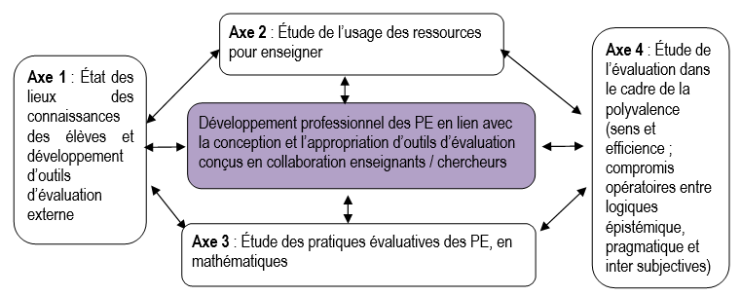
LéA EvalnumC2 (Montreuil, Seine-Saint-Denis) 2016 - 2019
Blanchouin, Grapin, Mounier, Sayac

Slide 100
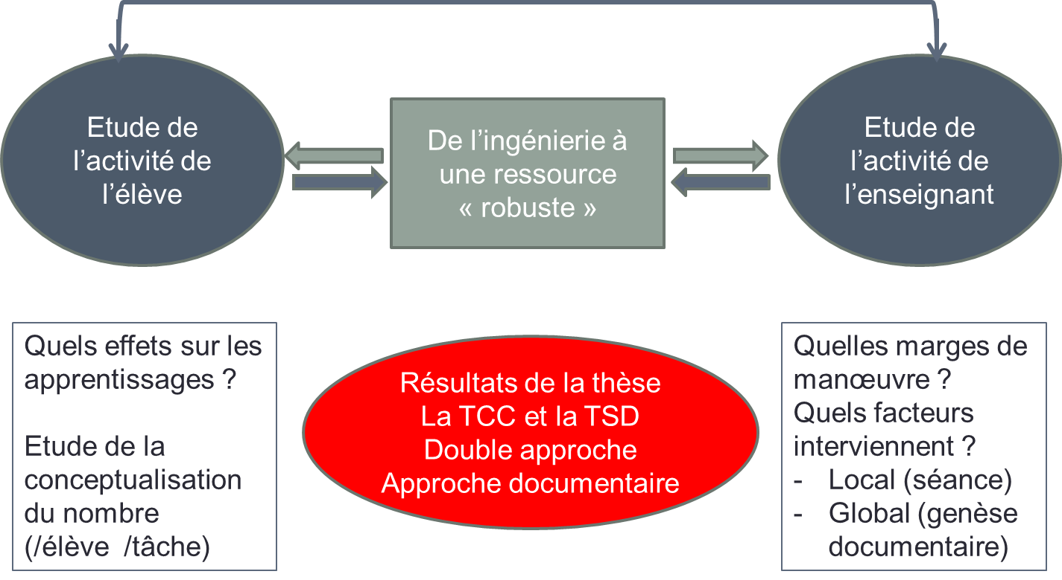
Recherche spécifique sur l’enseignement du nombre en cycle 2

